Slide 1
Microsoft Teams User Group Berlin
3. September 2020

Slide 2
Danke!

Slide 3
Agenda
18:00 - 18:15 | Landing Zone
18:15 - 19:15 | Chris Hoard (@Microsoft365Pro) Teams: Let's Talk About Security (EN)
19:15 - 19:30 | Pause
19:30 - 20:00 | Thomas Stensitzki Microsoft Teams Neuigkeiten
20:00 - 20:45 | Thorsten Pickhan (@tpickhan) Microsoft Teams Channel Meetings vs. Outlook Teams Meetings – Vorteile der Meeting Organisation mit Teams
20:45 - ? | Fragen und Antworten rund um Teams
Dieses Meeting wird aufgezeichnet und im Community Tenant für User Group Mitglieder bereitgestellt. This meeting will be recorded and published in the User Group Community Tenant.

Slide 4
Teams: Let's Talk About Security
Chris Hoard @Microsoft365Pro

Slide 5
Pause ☺
→ 19:35h geht es weiter

Slide 6
Was ist neu in Teams
Thomas Stensitzki

Slide 7
Was ist neu in Teams
Large Gallery Ansicht mit 49 Teilnehmern (August)
Unterstützung des NewTek NDI Protokolls (September)
Zusammenführen von Anrufen (August)
Sprecherkennzeichnung bei Live-Untertiteln (August)
Rufnummernauswahl im Chat-Dialog bei mehreren Rufnummern (August)
Lists-App für alle Anwender (September/Oktober)
Vereinfachte Verwaltung der Teams Benachrichtigungen (September)

Slide 8
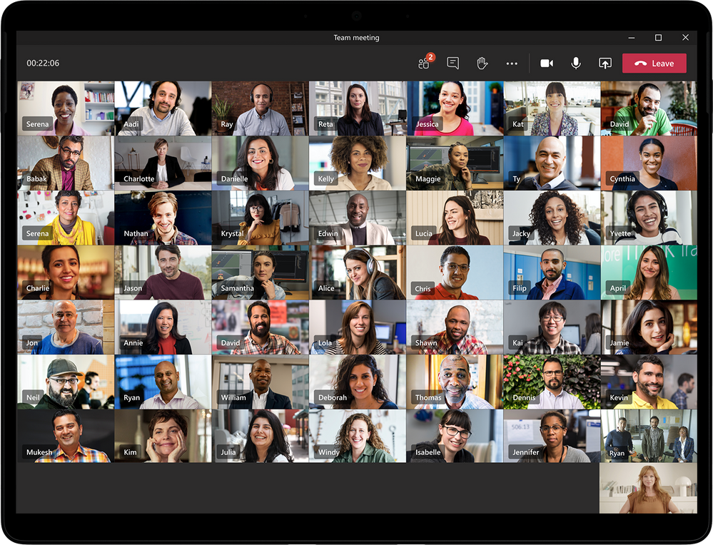
Large Gallery Ansicht mit 49 Teilnehmern

Slide 9
Was ist neu in Teams
Large Gallery Ansicht mit 49 Teilnehmern (August)
Unterstützung des NewTek NDI Protokolls (September)
Zusammenführen von Anrufen (August)
Sprecherkennzeichnung bei Live-Untertiteln (August)
Rufnummernauswahl im Chat-Dialog bei mehreren Rufnummern (August)
Lists-App für alle Anwender (September/Oktober)
Vereinfachte Verwaltung der Teams Benachrichtigungen (September)

Slide 10
Was ist neu in Teams
Large Gallery Ansicht mit 49 Teilnehmern (August)
Unterstützung des NewTek NDI Protokolls (September)
Zusammenführen von Anrufen (August)
Sprecherkennzeichnung bei Live-Untertiteln (August)
Rufnummernauswahl im Chat-Dialog bei mehreren Rufnummern (August)
Lists-App für alle Anwender (September/Oktober)
Vereinfachte Verwaltung der Teams Benachrichtigungen (September)

Slide 11
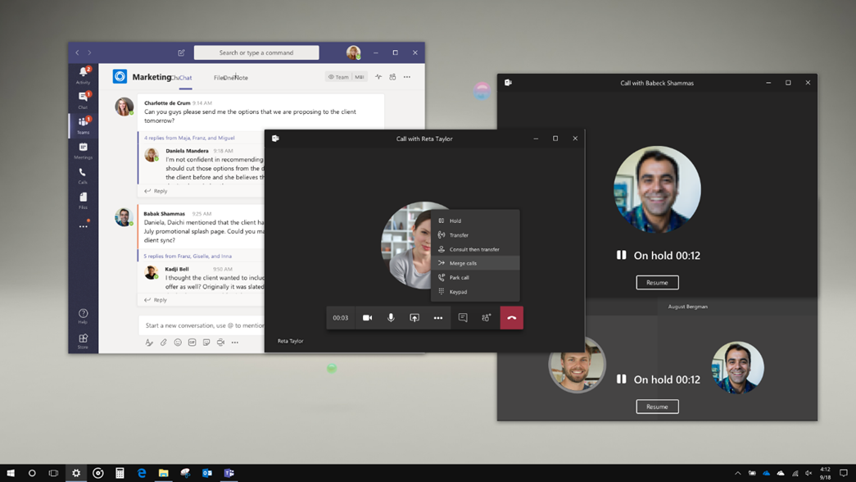
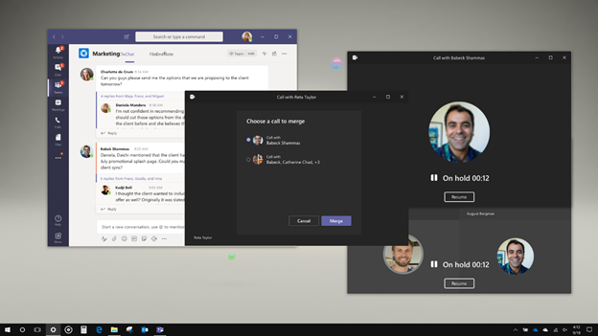
Zusammenführen von Anrufen

Slide 12
Was ist neu in Teams
Large Gallery Ansicht mit 49 Teilnehmern (August)
Unterstützung des NewTek NDI Protokolls (September)
Zusammenführen von Anrufen (August)
Sprecherkennzeichnung bei Live-Untertiteln (August)
Rufnummernauswahl im Chat-Dialog bei mehreren Rufnummern (August)
Lists-App für alle Anwender (September/Oktober)
Vereinfachte Verwaltung der Teams Benachrichtigungen (September)

Slide 13
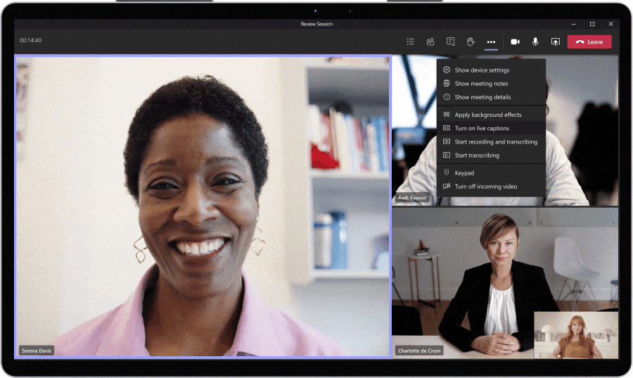
Sprecherkennzeichnung bei Live-Untertiteln

Slide 14
Was ist neu in Teams
Large Gallery Ansicht mit 49 Teilnehmern (August)
Unterstützung des NewTek NDI Protokolls (September)
Zusammenführen von Anrufen (August)
Sprecherkennzeichnung bei Live-Untertiteln (August)
Rufnummernauswahl im Chat-Dialog bei mehreren Rufnummern (August)
Lists-App für alle Anwender (September/Oktober)
Vereinfachte Verwaltung der Teams Benachrichtigungen (September)

Slide 15
Was ist neu in Teams
Large Gallery Ansicht mit 49 Teilnehmern (August)
Unterstützung des NewTek NDI Protokolls (September)
Zusammenführen von Anrufen (August)
Sprecherkennzeichnung bei Live-Untertiteln (August)
Rufnummernauswahl im Chat-Dialog bei mehreren Rufnummern (August)
Lists-App für alle Anwender (September/Oktober)
Vereinfachte Verwaltung der Teams Benachrichtigungen (September)

Slide 16
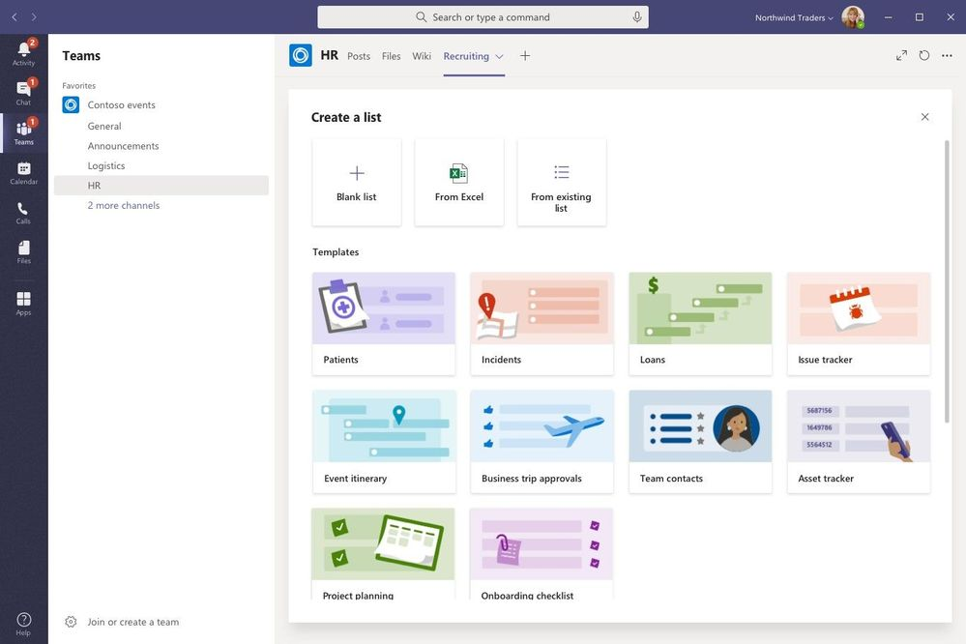
Lists-App für alle Anwender

Slide 17
Was ist neu in Teams
Large Gallery Ansicht mit 49 Teilnehmern (August)
Unterstützung des NewTek NDI Protokolls (September)
Zusammenführen von Anrufen (August)
Sprecherkennzeichnung bei Live-Untertiteln (August)
Rufnummernauswahl im Chat-Dialog bei mehreren Rufnummern (August)
Lists-App für alle Anwender (September/Oktober)
Vereinfachte Verwaltung der Teams Benachrichtigungen (September)

Slide 18
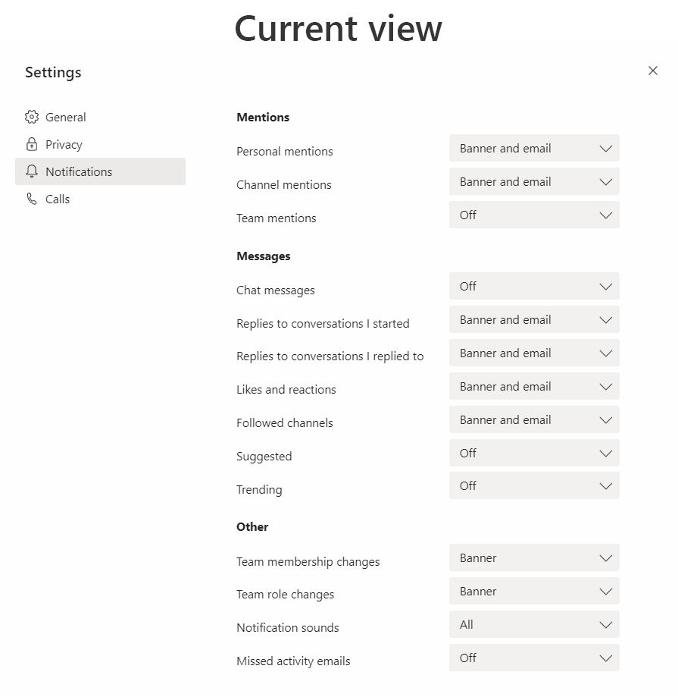
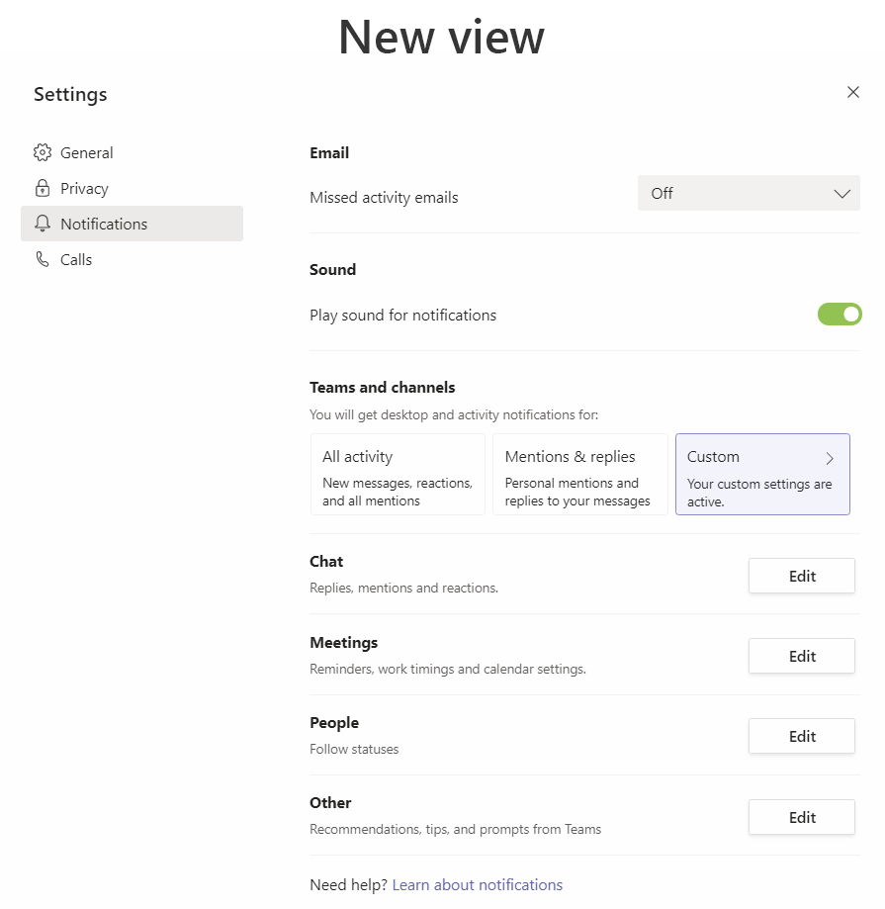
Vereinfachte Verwaltung der Teams Benachrichtungen

Slide 19
Was ist neu in Teams
Incoming Video Support für Web-Meetings in Safari 13 oder neuer (September)
Neue Pre-Join Erfahrung beim Beitritt in ein Meeting (September)
Live Transkription in Teams Meetings (aktuell nur EN-US, September/Oktober)
Teams Meeting mit bis zu 20.000 Teilnehmern (September)
Advanced Communications Add-On erforderlich, View-Only Teilnehmer
Hervorheben eines Meeting-Teilnehmers für alle Teilnehmer (September)

Slide 20
Was ist neu in Teams
Incoming Video Support für Web-Meetings in Safari 13 oder neuer (September)
Neue Pre-Join Erfahrung beim Beitritt in ein Meeting (September)
Live Transkription in Teams Meetings (aktuell nur EN-US, September/Oktober)
Teams Meeting mit bis zu 20.000 Teilnehmern (September)
Advanced Communications Add-On erforderlich, View-Only Teilnehmer
Hervorheben eines Meeting-Teilnehmers für alle Teilnehmer (September)

Slide 21
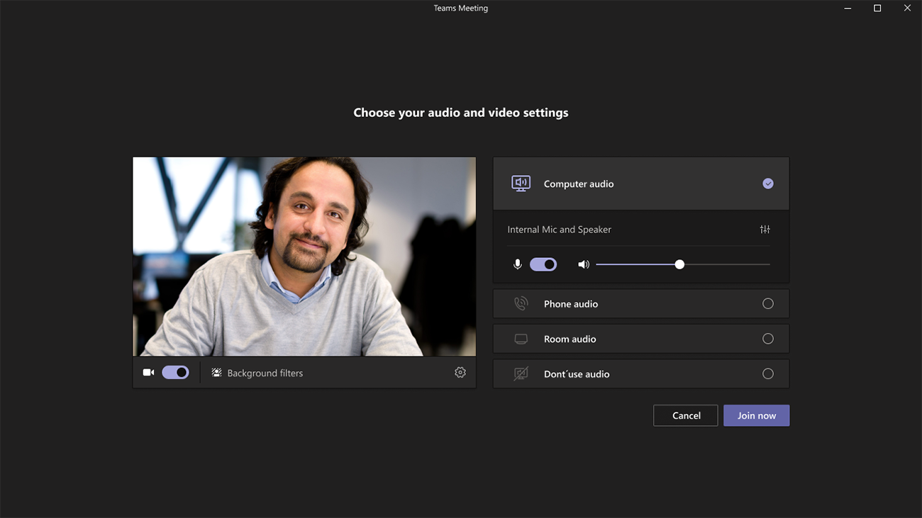
Neue Pre-Join Erfahrung beim Beitritt in ein Meeting

Slide 22
Was ist neu in Teams
Incoming Video Support für Web-Meetings in Safari 13 oder neuer (September)
Neue Pre-Join Erfahrung beim Beitritt in ein Meeting (September)
Live Transkription in Teams Meetings (aktuell nur EN-US, September/Oktober)
Teams Meeting mit bis zu 20.000 Teilnehmern (September)
Advanced Communications Add-On erforderlich, View-Only Teilnehmer
Hervorheben eines Meeting-Teilnehmers für alle Teilnehmer (September)

Slide 23
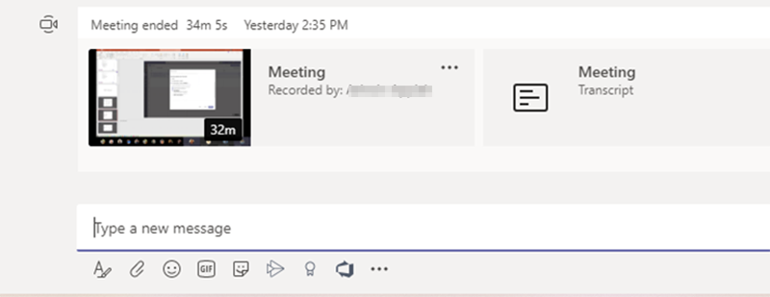
Live Transkription in Teams Meetings
Aktuell nur EN-US unterstützt
Transkription muss per Richtlinie zugelassen sein

Slide 24
Was ist neu in Teams
Incoming Video Support für Web-Meetings in Safari 13 oder neuer (September)
Neue Pre-Join Erfahrung beim Beitritt in ein Meeting (September)
Live Transkription in Teams Meetings (aktuell nur EN-US, September/Oktober)
Teams Meeting mit bis zu 20.000 Teilnehmern (September)
Advanced Communications Add-On erforderlich, View-Only Teilnehmer
Hervorheben eines Meeting-Teilnehmers für alle Teilnehmer (September)

Slide 25
Was ist neu in Teams
Incoming Video Support für Web-Meetings in Safari 13 oder neuer (September)
Neue Pre-Join Erfahrung beim Beitritt in ein Meeting (September)
Live Transkription in Teams Meetings (aktuell nur EN-US, September/Oktober)
Teams Meeting mit bis zu 20.000 Teilnehmern (September)
Advanced Communications Add-On erforderlich, View-Only Teilnehmer
Hervorheben eines Meeting-Teilnehmers für alle Teilnehmer (September)

Slide 26
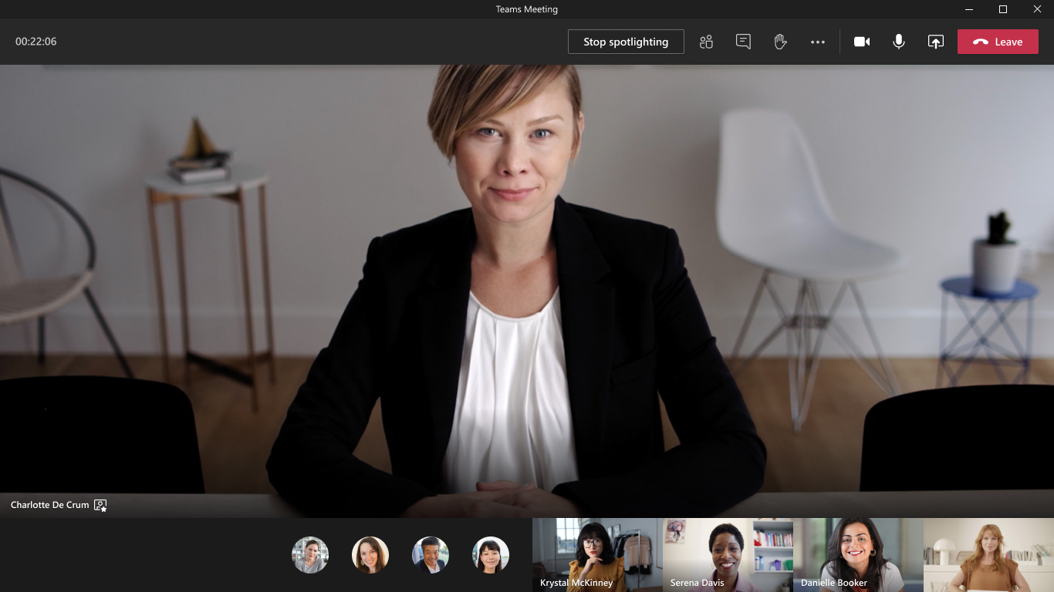
Hervorheben eines Meeting-Teilnehmers für alle Teilnehmer (Spotlight)

Slide 27
Was ist neu in Teams – für Admins
Anpassung Teams Admin Center Conditional Access (September)
Anpassung der Nutzungsberichte im Microsoft 365 und Teams Admin Center (September)
Erweiterung des Lobby-Bypass für Meeting Organizer (September)
Anpassung der Meeting Policy Funktionen für Meeting Links (September)
Dokumentation
Vereinfachte Geräte-Verwaltung durch Tagging (August)
Riverbed CDN für Live-Meetings (September)

Slide 28
Was ist neu in Teams – für Admins
Anpassung Teams Admin Center Conditional Access (September)
Anpassung der Nutzungsberichte im Microsoft 365 und Teams Admin Center (September)
Erweiterung des Lobby-Bypass für Meeting Organizer (September)
Anpassung der Meeting Policy Funktionen für Meeting Links (September)
Dokumentation
Vereinfachte Geräte-Verwaltung durch Tagging (August)
Riverbed CDN für Live-Meetings (September)

Slide 29
Was ist neu in Teams – für Admins
Anpassung Teams Admin Center Conditional Access (September)
Anpassung der Nutzungsberichte im Microsoft 365 und Teams Admin Center (September)
Erweiterung des Lobby-Bypass für Meeting Organizer (September)
Anpassung der Meeting Policy Funktionen für Meeting Links (September)
Dokumentation
Vereinfachte Geräte-Verwaltung durch Tagging (August)
Riverbed CDN für Live-Meetings (September)

Slide 30
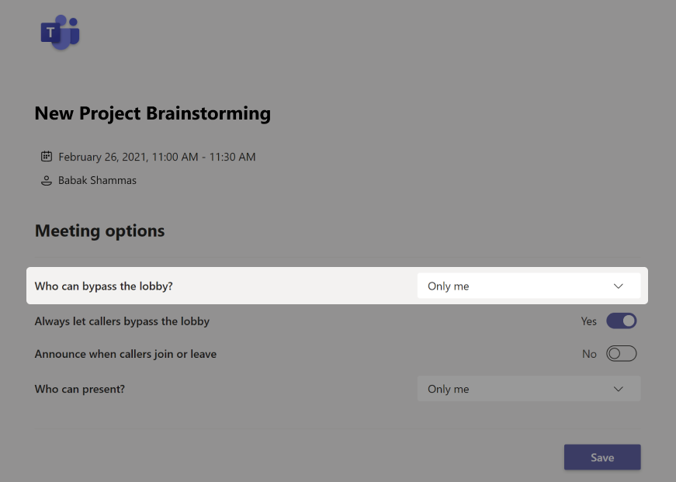
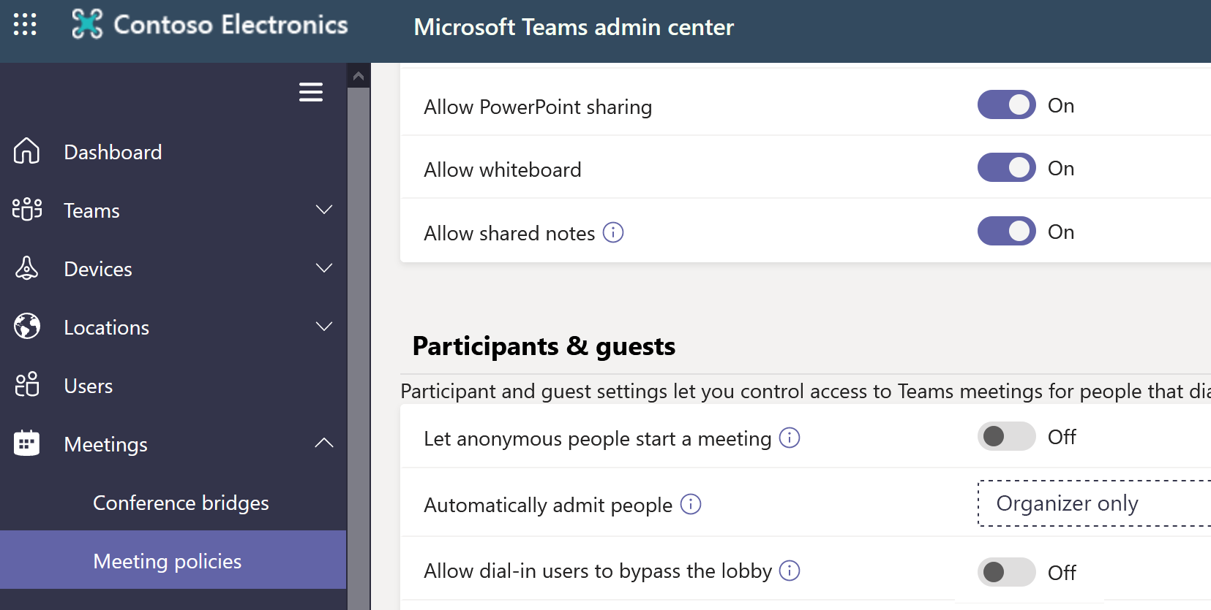
Erweiterung des Lobby-Bypass für Meeting Organizer

Slide 31
Was ist neu in Teams – für Admins
Anpassung Teams Admin Center Conditional Access (September)
Anpassung der Nutzungsberichte im Microsoft 365 und Teams Admin Center (September)
Erweiterung des Lobby-Bypass für Meeting Organizer (September)
Anpassung der Meeting Policy Funktionen für Meeting Links (September)
Dokumentation
Vereinfachte Geräte-Verwaltung durch Tagging (August)
Riverbed CDN für Live-Meetings (September)

Slide 32
Was ist neu in Teams – für Admins
Anpassung Teams Admin Center Conditional Access (September)
Anpassung der Nutzungsberichte im Microsoft 365 und Teams Admin Center (September)
Erweiterung des Lobby-Bypass für Meeting Organizer (September)
Anpassung der Meeting Policy Funktionen für Meeting Links (September)
Dokumentation
Vereinfachte Geräte-Verwaltung durch Tagging (August)
Riverbed CDN für Live-Meetings (September)

Slide 33
Was ist neu in Teams – für Admins
Anpassung Teams Admin Center Conditional Access (September)
Anpassung der Nutzungsberichte im Microsoft 365 und Teams Admin Center (September)
Erweiterung des Lobby-Bypass für Meeting Organizer (September)
Anpassung der Meeting Policy Funktionen für Meeting Links (September)
Dokumentation
Vereinfachte Geräte-Verwaltung durch Tagging (August)
Riverbed CDN für Live-Meetings (September)

Slide 34
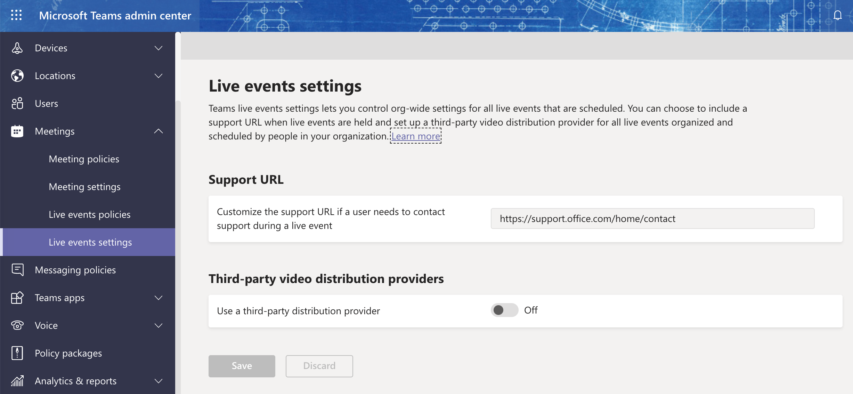
Riverbed CDN für Live-Meetings

Slide 35
Microsoft Teams Channel Meetings vs. Outlook Teams Meetings – Vorteile der Meeting Organisation mit Teams
Thorsten Pickhan @tpickhan

Slide 36
Organisatorisches

Slide 37
Organisatorisches
Microsoft Community Tenant für User Groups
Nutzung erfordert ein @msftcommunity.com Konto
Ein Community-Konto für alle UG-Teams
Anmeldung: https://go.granikos.eu/TeamsUGForm
Umzug der Teams UG aus Granikos Mandanten → Ende September
Microsoft Teams User Group Website
https://TeamsUserGroup.Berlin
Unterstützung gesucht ☺

Slide 38
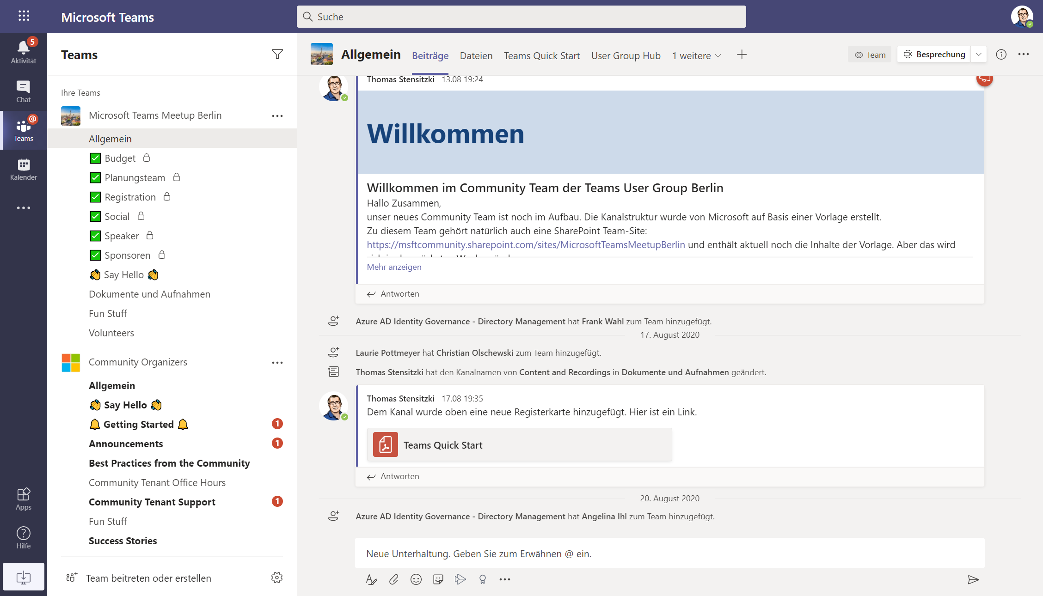

Slide 39
Offene Diskussion

Slide 40
Vielen Dank für eure Teilnahme!
Bis zum nächsten Meetup.
Geplanter Termin: 12. November 2020
https://go.granikos.eu/TeamsMeetupBerlin
Spread the Word!

